Slide 1

Singer-
SongWriter
컴퓨터공학부
20113251 권영훈

Slide 2

작곡을 열심히 했는데…
들어줄 사람이 없다…
나의 곡을 평가해 줄 사람이 필요하다면 ?
보다 많은 사람들에게 객관적인 평가가 필요할 때 !

Slide 3
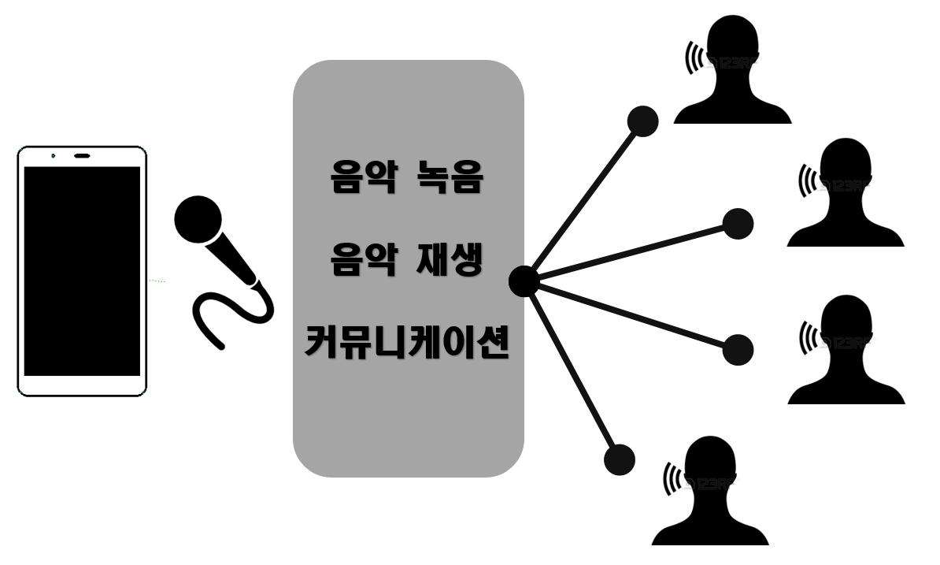

Slide 4







Slide 5




Slide 6
노래데이터
노래정보 테이블
좋아요 테이블
모임데이터
모임정보 테이블
참가정보 테이블
댓글 테이블
AWS S3
음악 파일 저장
AWS EC2
이미지 파일 저장

Slide 7
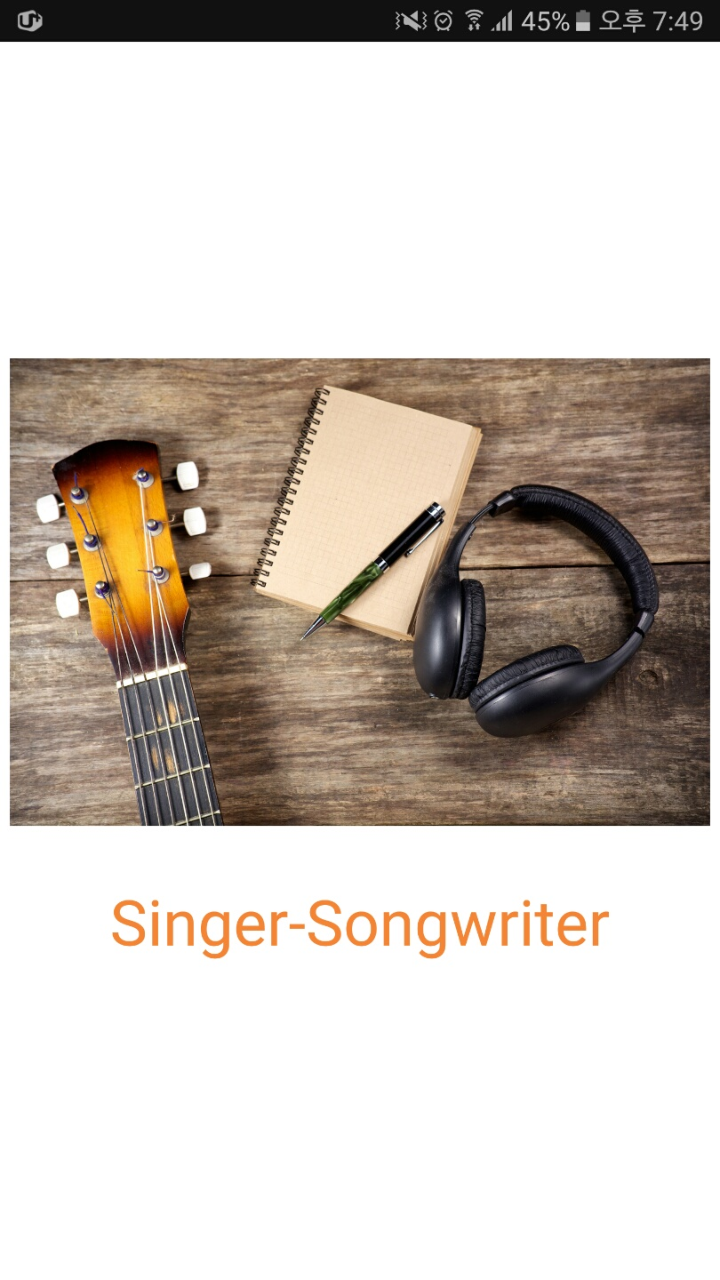


Slide 8
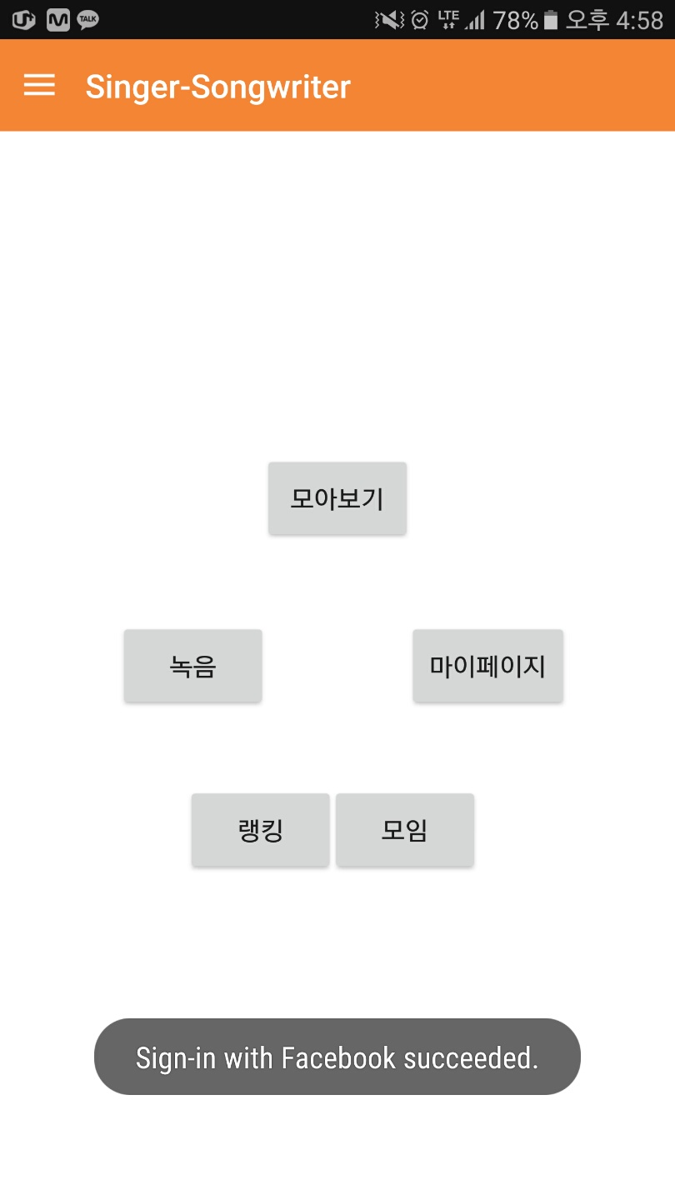
녹음
모아보기
마이 페이지
랭킹
모임

Slide 9
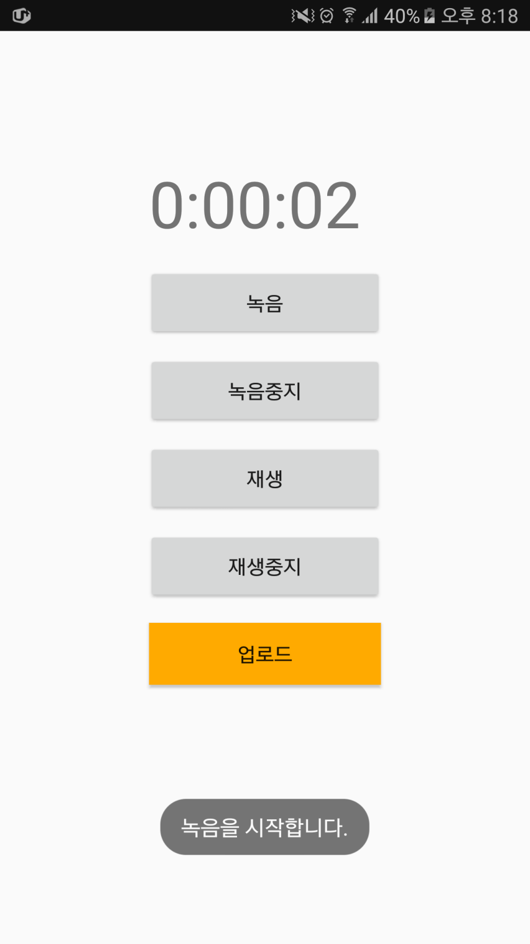
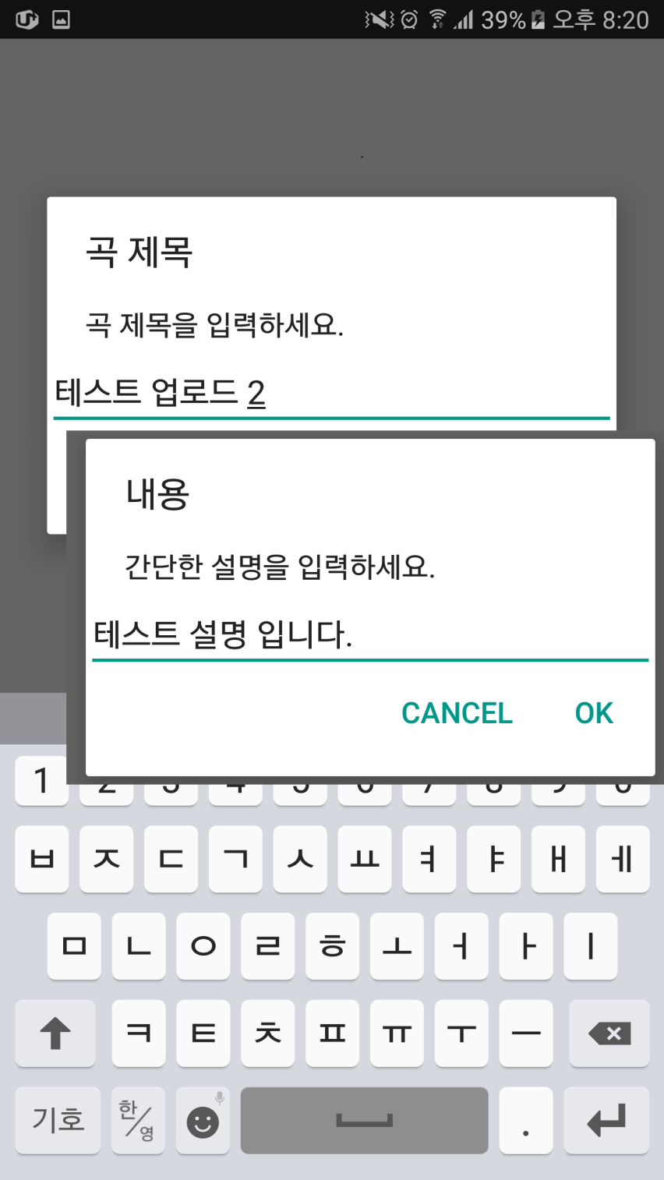

Slide 10
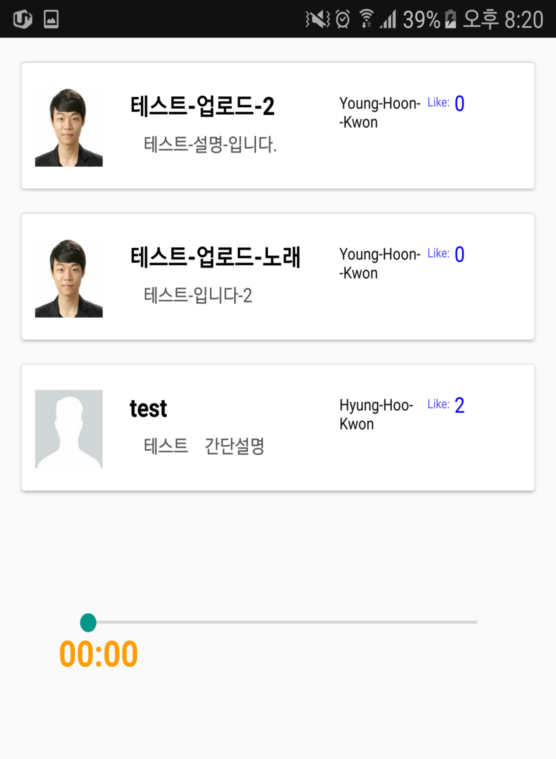
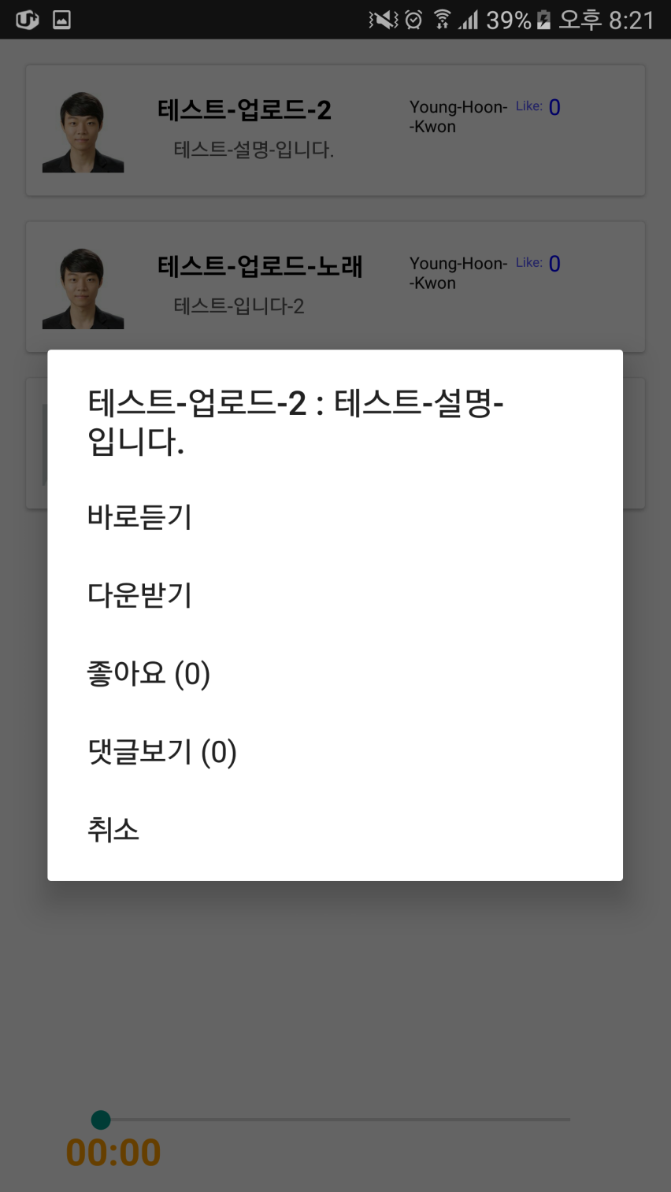

Slide 11
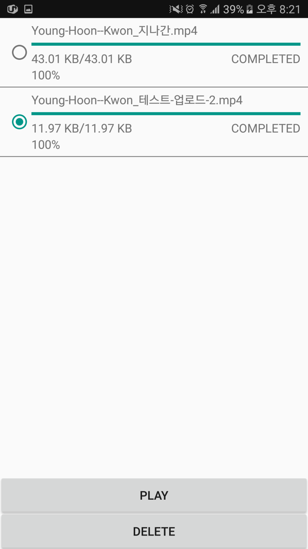
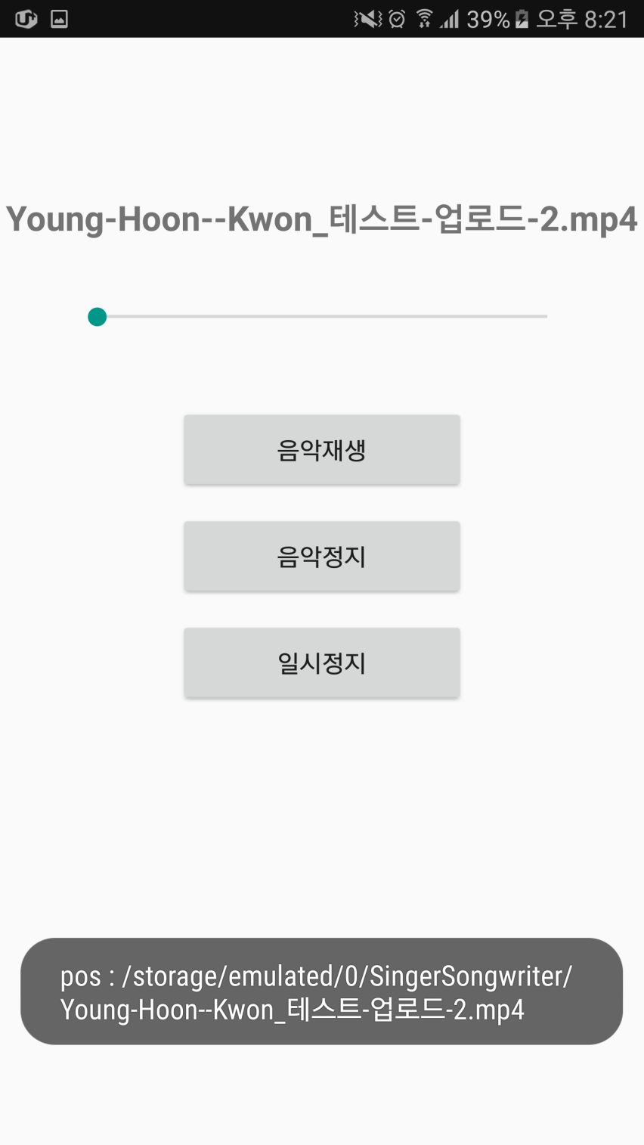

Slide 12
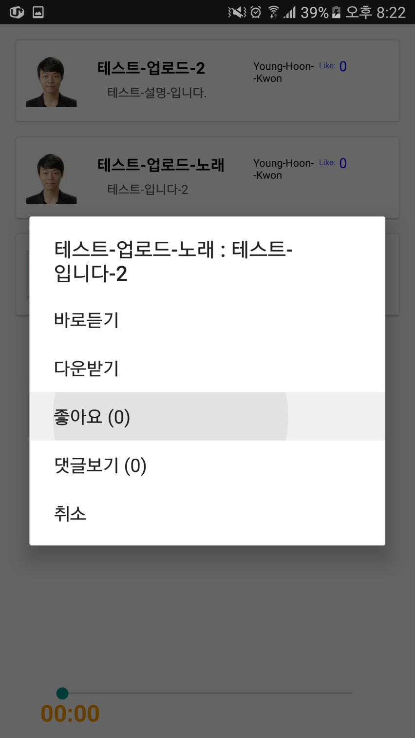
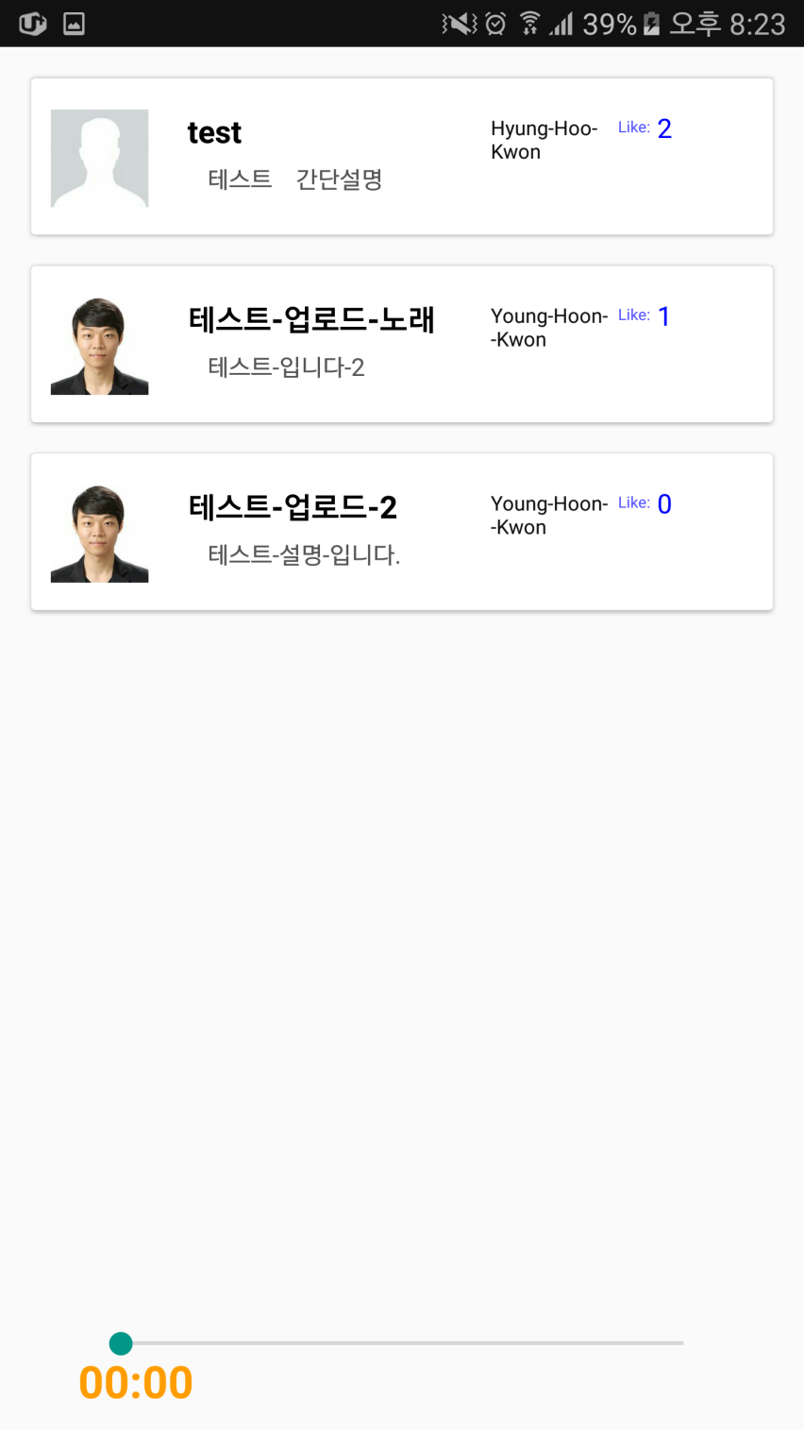
랭킹
리스트

Slide 13
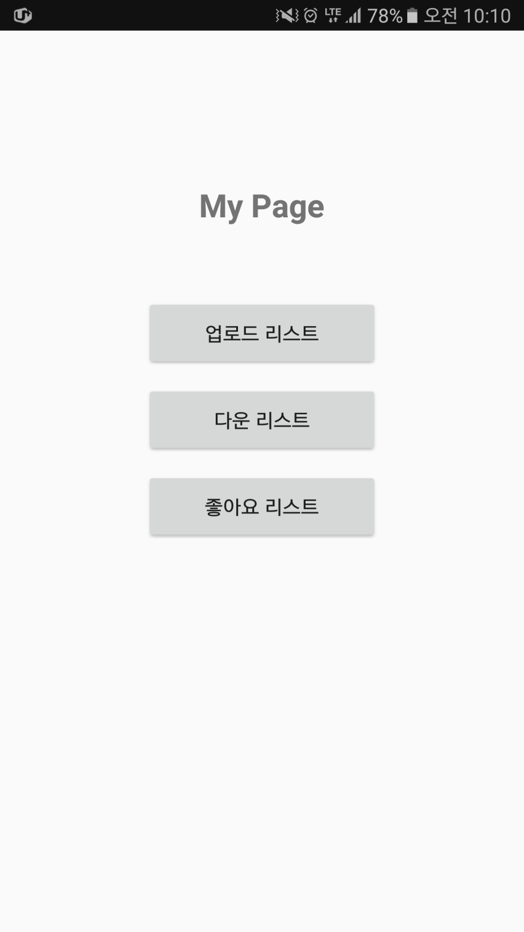
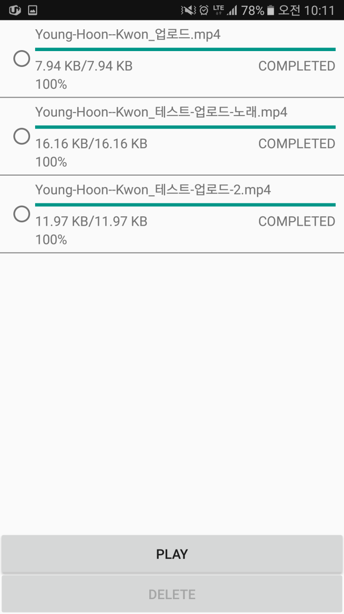
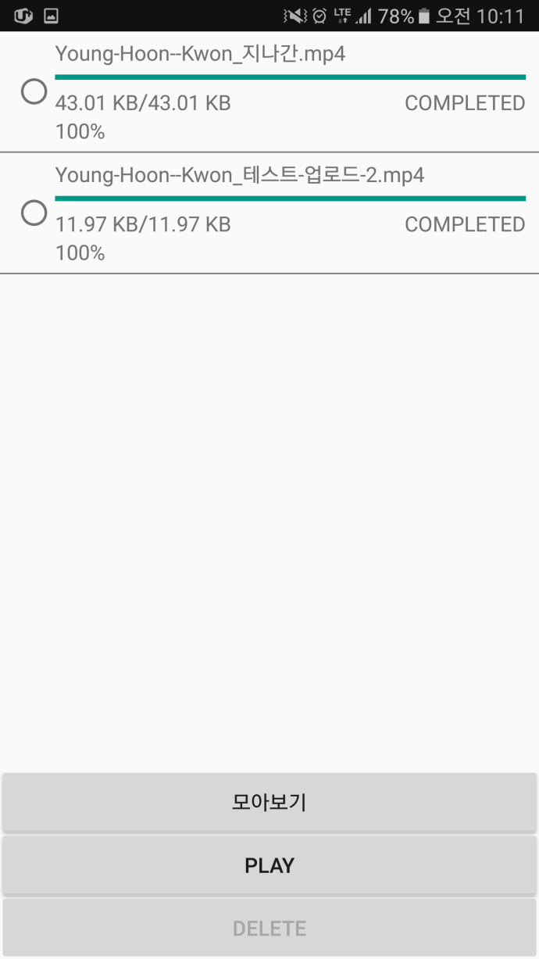
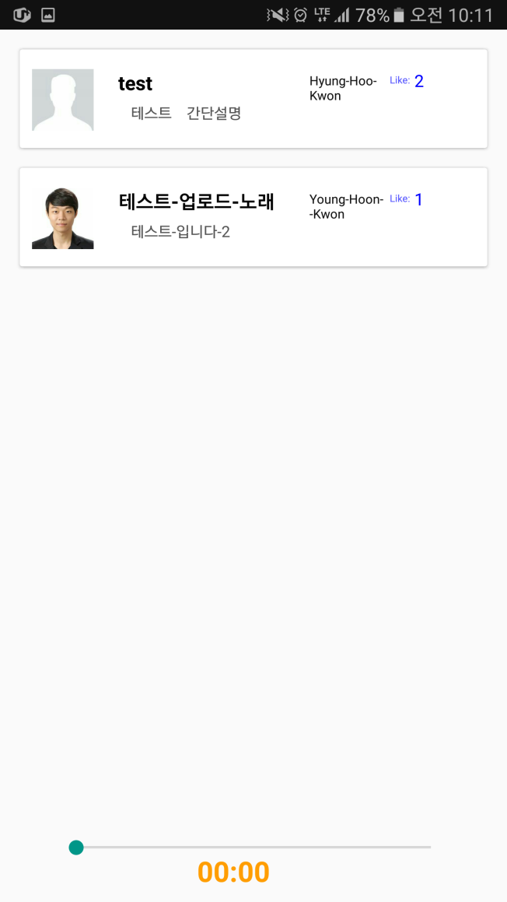

Slide 14
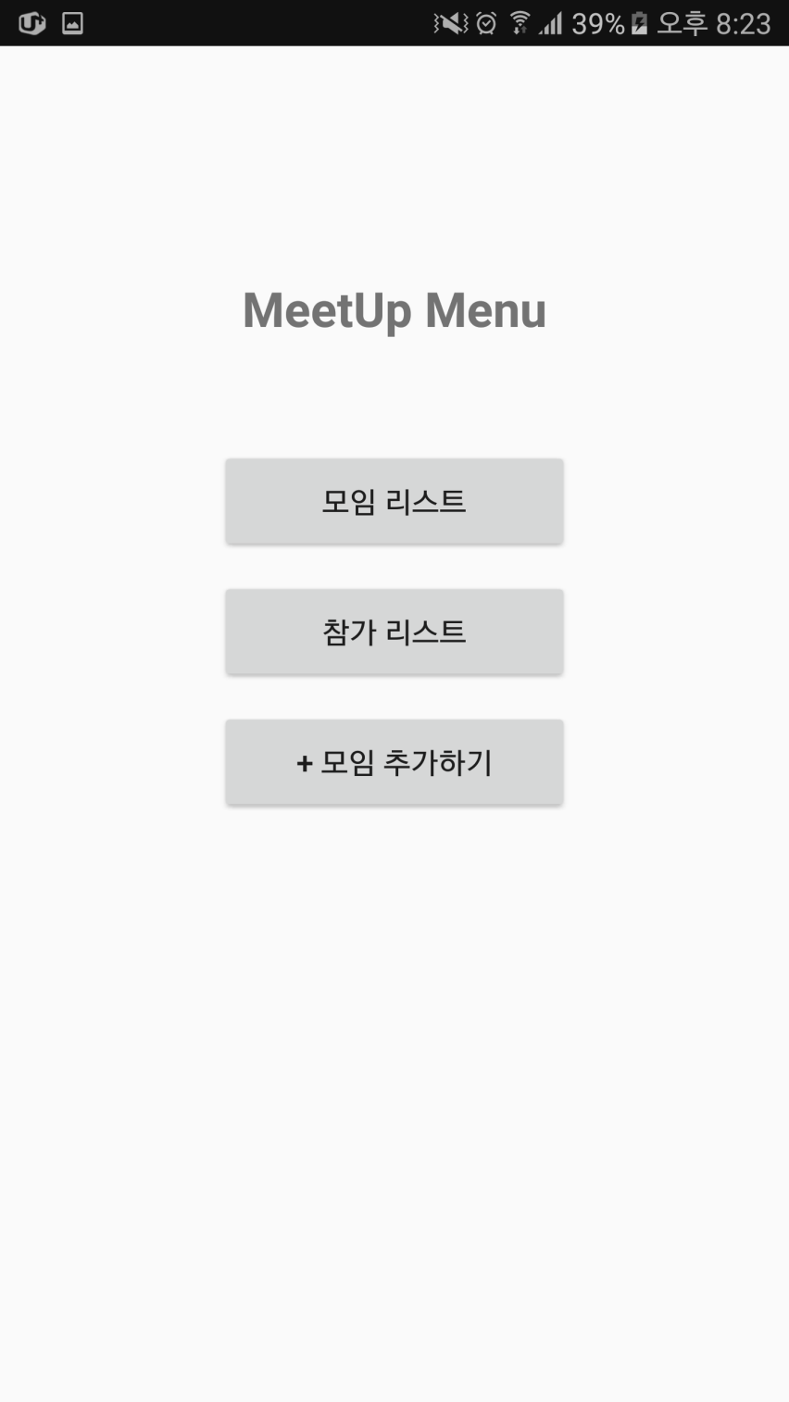
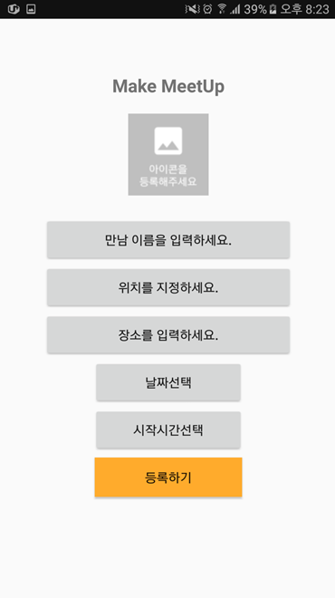

Slide 15
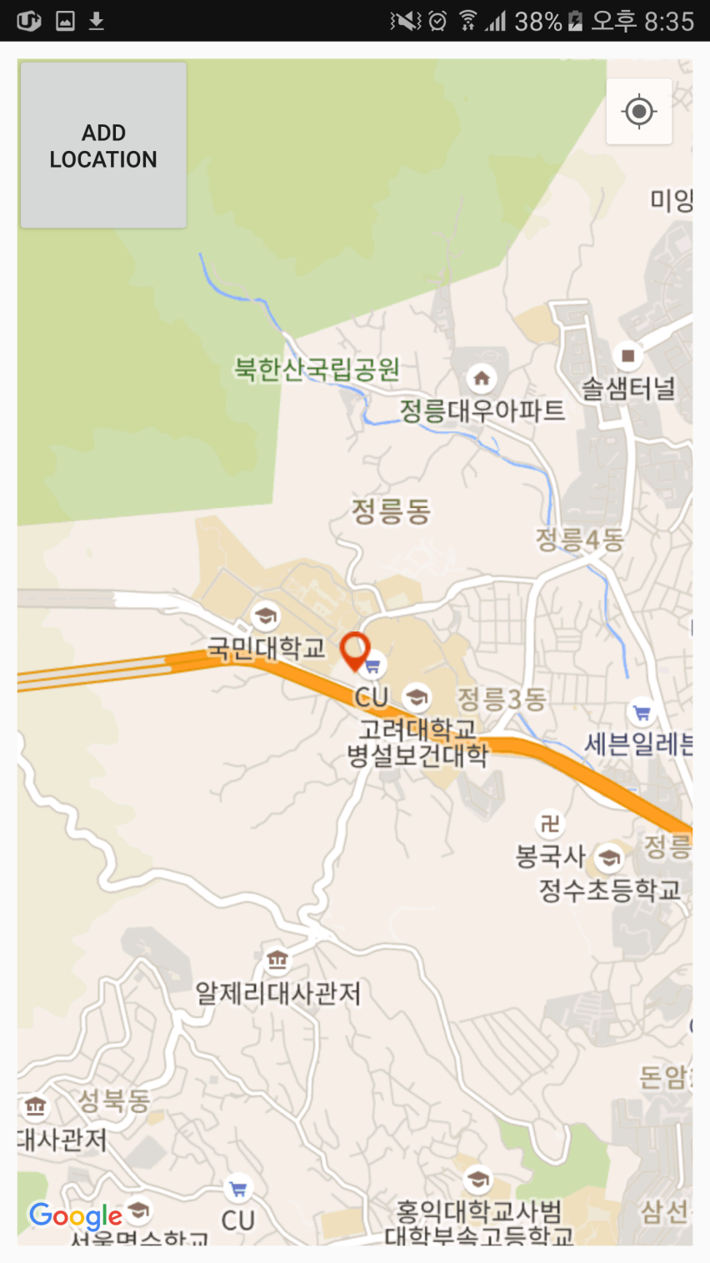
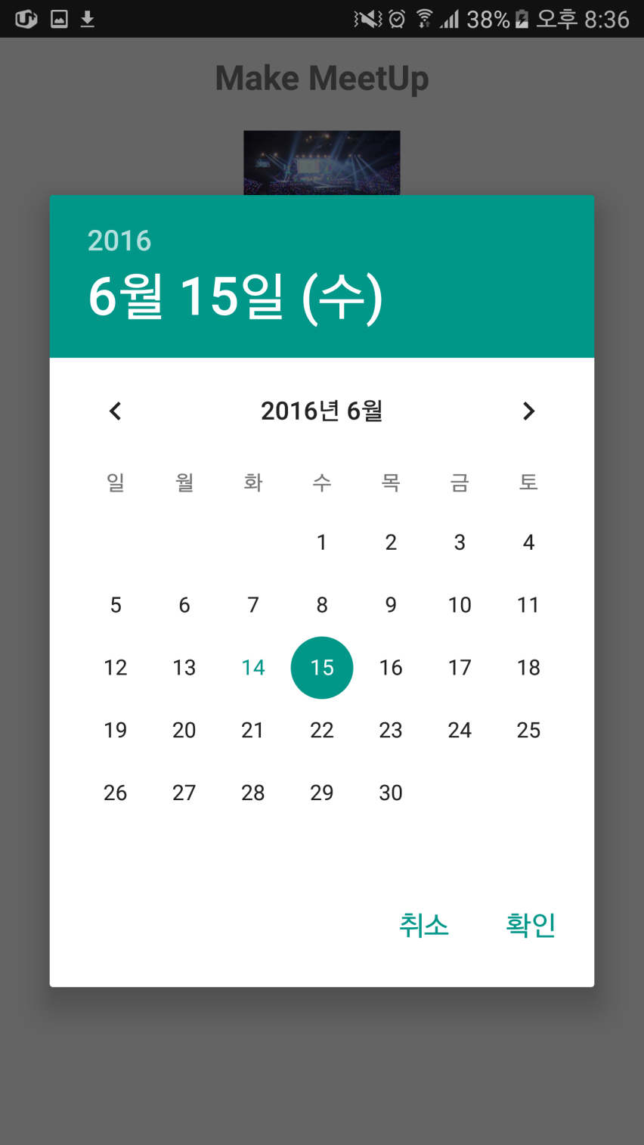
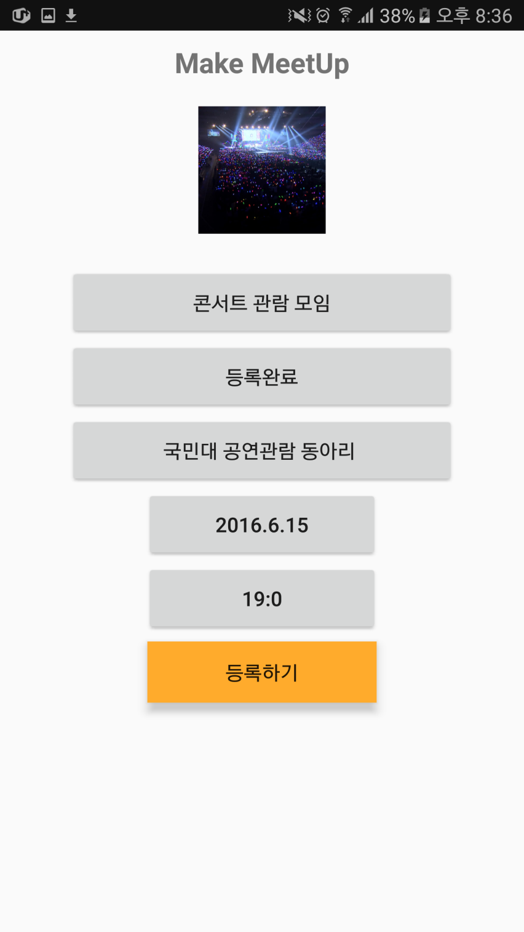

Slide 16
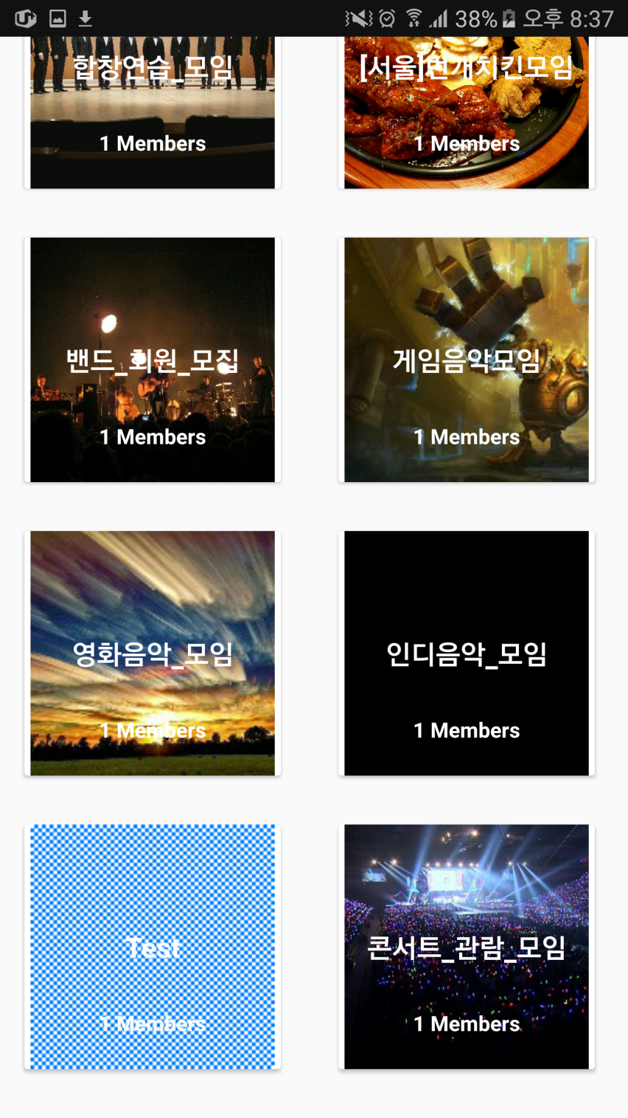

Slide 17
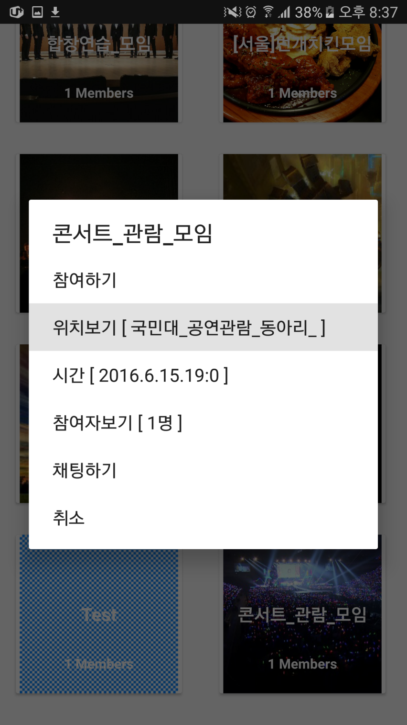
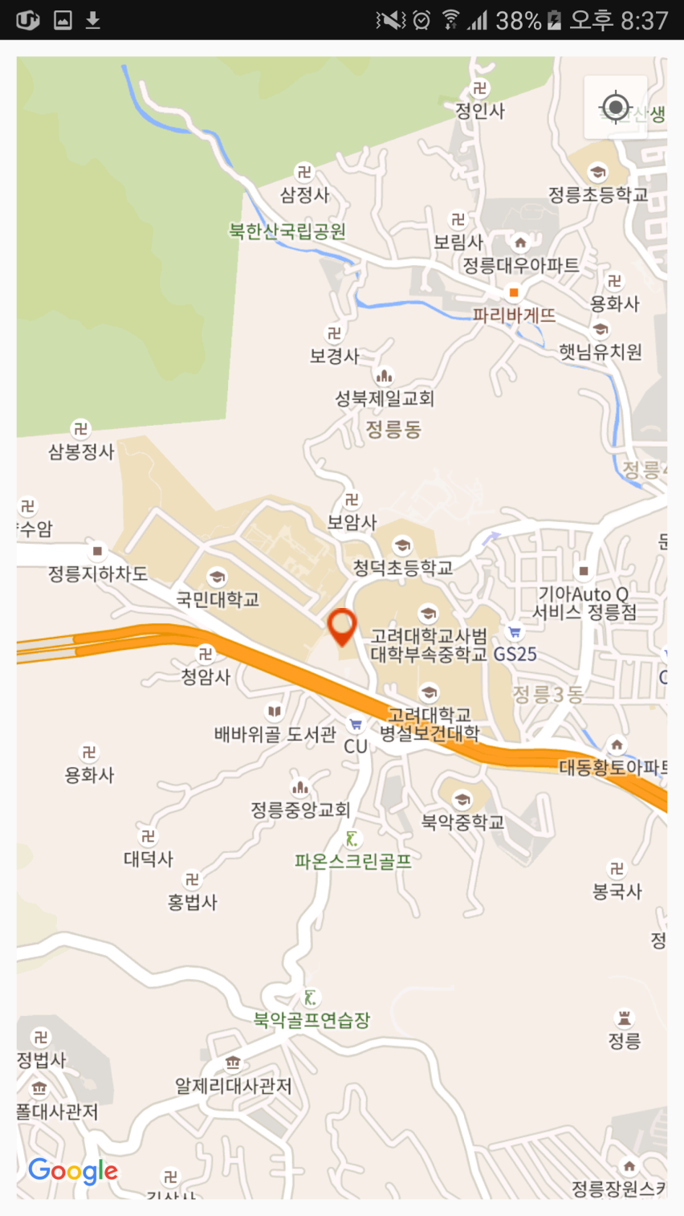

Slide 18
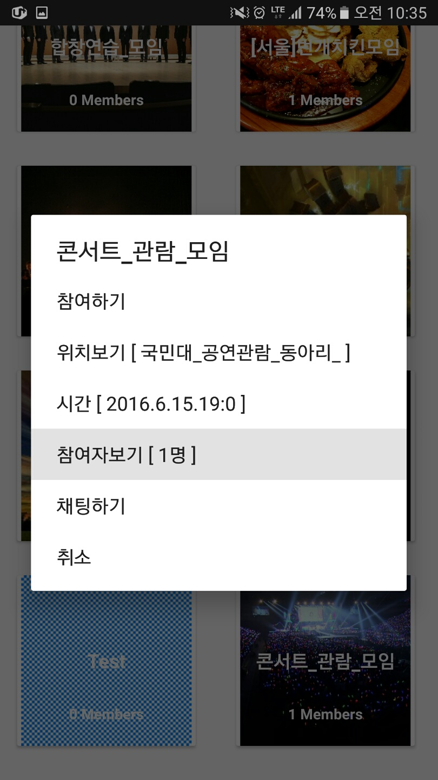
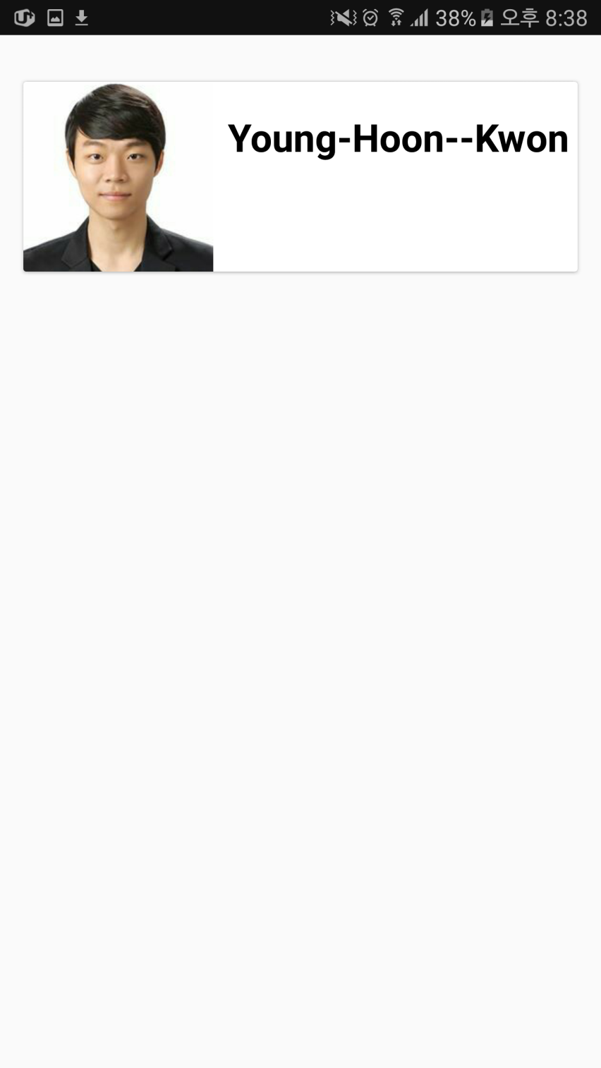

Slide 19
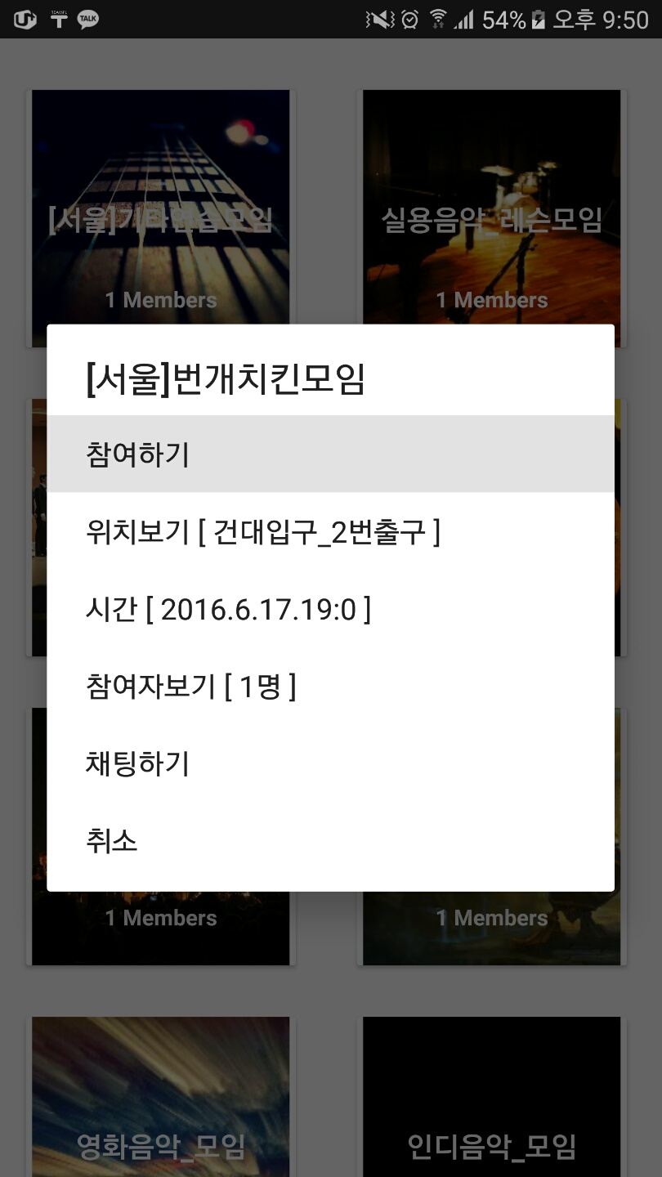
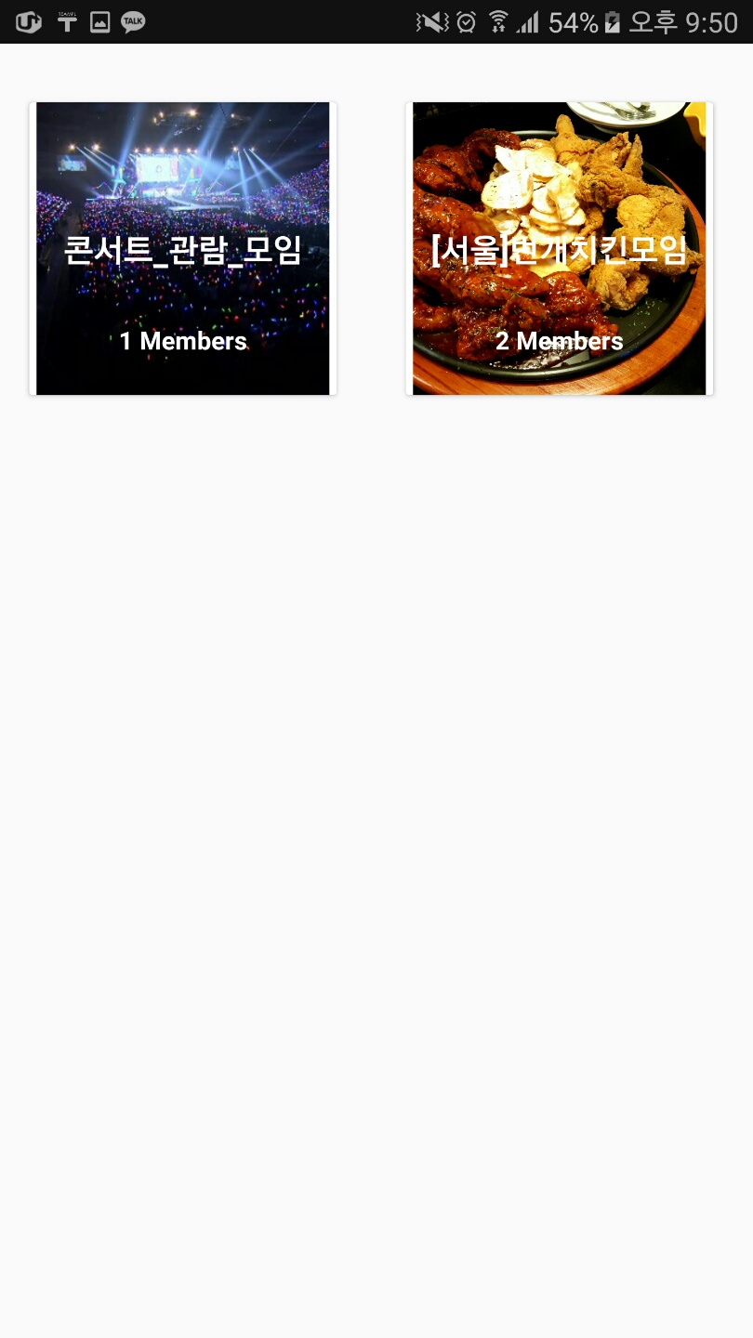

Slide 20
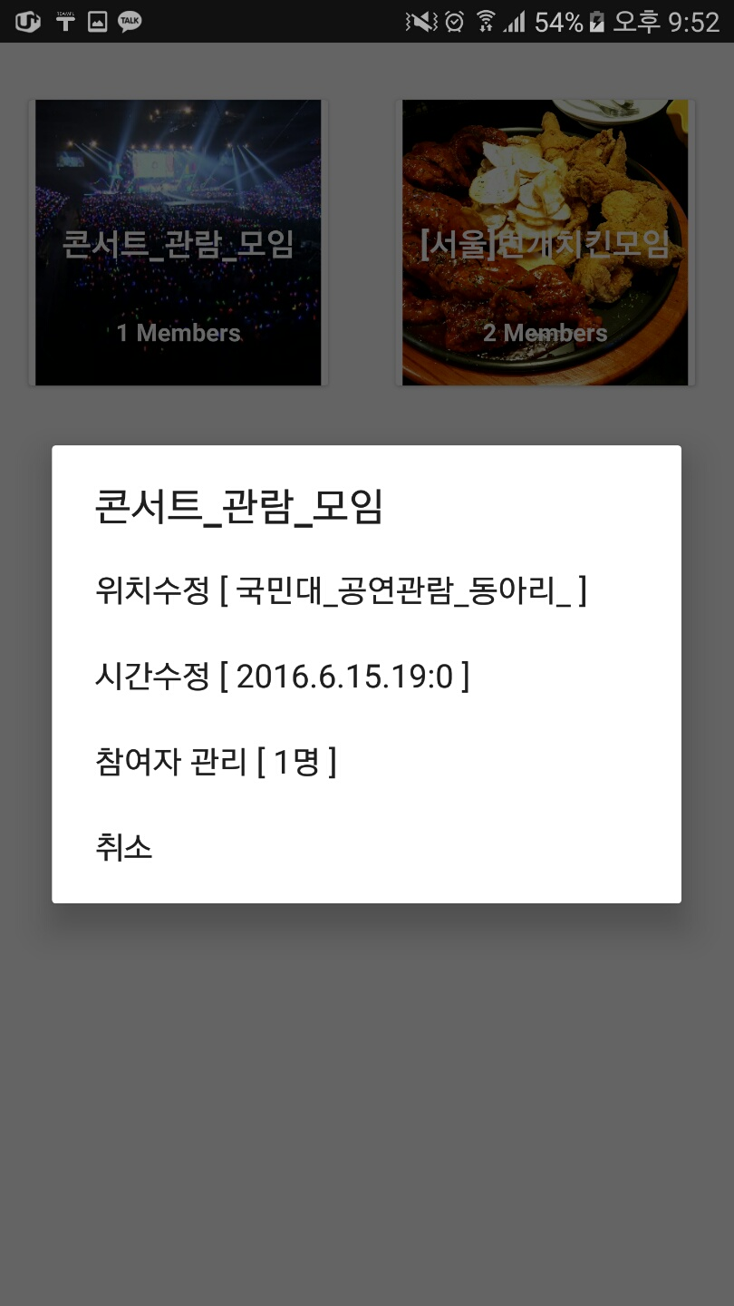
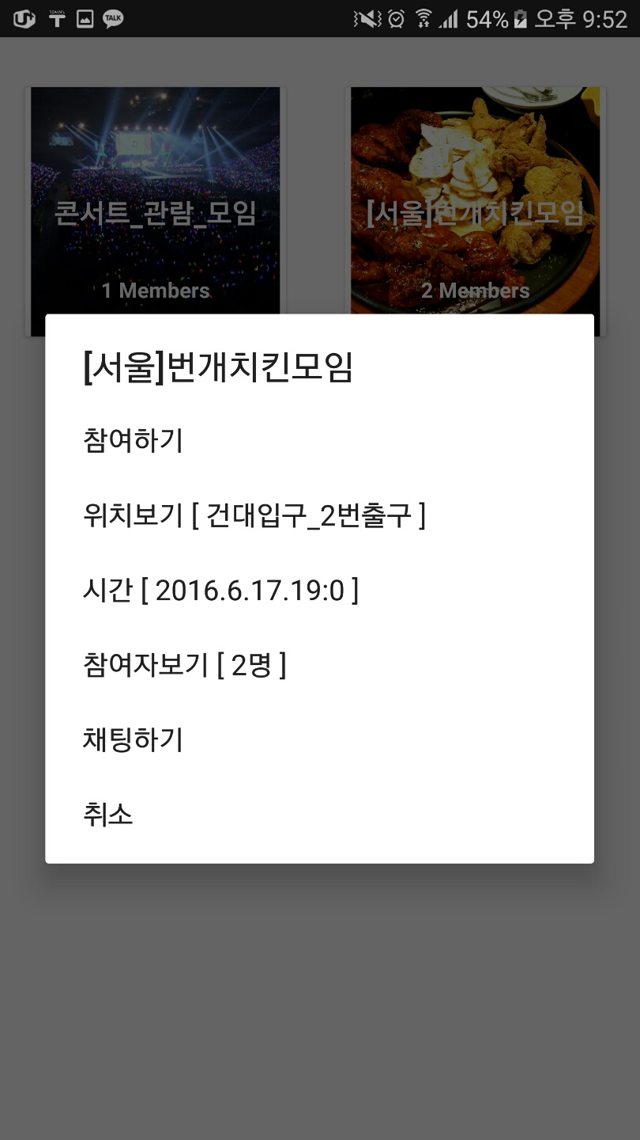
관리자 모드
참가자 모드

Slide 21
코드 리펙토링
채팅, 메신저기능
UI
안드로이드 프로그래밍
서버 프로그래밍
서비스 구상&개발

Slide 22
Q
A

